Slide 1
Promesas
Elaborado por: César Guerra
Notes:
Autor: César Guerra

Slide 2
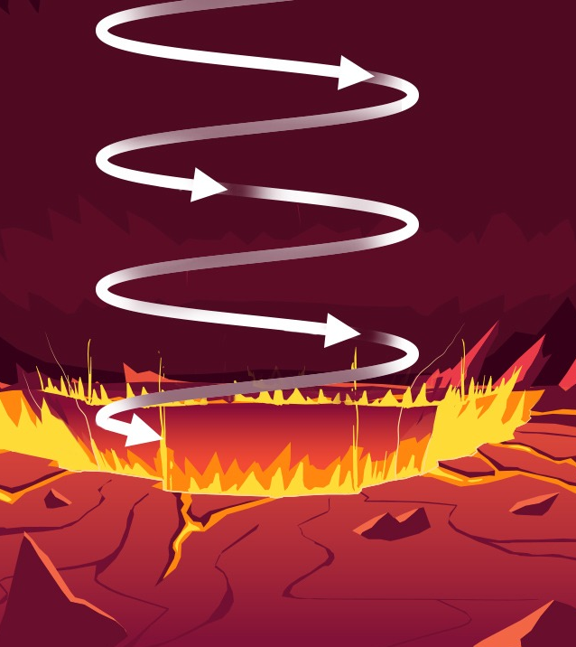
La Problematica
Uno de los desafíos que encontramos al comenzar a desarrollar código asíncrono es que normalmente ocupamos hacer varias operaciones en una sola instrucción que involucran usar el resultado de una invocación asíncrona previa para continuar con nuestro código, y así sucesivamente...

Slide 3
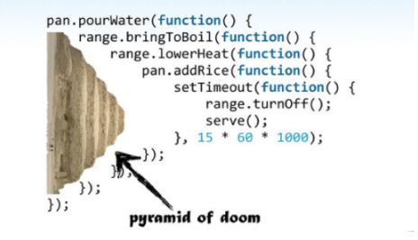
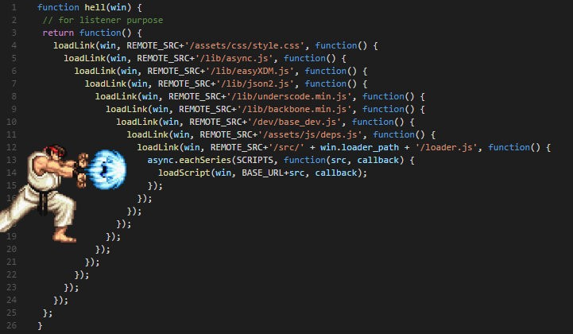
Callback Hell
La causa del callback hell es cuando las personas intentan escribir JavaScript de forma tal que la ejecución se realiza visualmente de arriba a abajo. Esto porque aprendimos a programar de forma síncrona donde sabemos que la línea 2 se ejecuta después de la línea 1.
Notes:
Referencia: https://codearmy.co/que-es-el-callback-hell-y-como-evitarlo-4af418a6ed14

Slide 4
Las Promesas
al Rescate

Slide 5



Promesas
Las promesas es una forma de garantizar una respuesta de un callback (qué recordemos es asíncrono), ya que estas no te pueden dar una respuesta al momento, si no en un futuro.
Dicha respuesta de la promesa puede ser cumplida satisfactoriamente o rechazada por algún motivo.

Slide 6
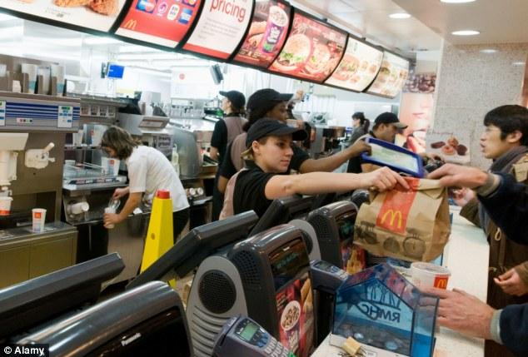
En otras palabras..
Notes:
El caso de las promesas es un poco mas complejo de explicar, pero se puede ocupar el siguiente ejemplo:
Supongamos que vamos a comprar comida a un restaurante de comida rápida, cuando terminamos de pagar por nuestra comida nos dan un ticket con un número, cuando llamen a ese número podemos entonces ir a buscar nuestra comida.
Ese ticket que nos dieron es nuestra promesa, ese ticket nos indica que eventualmente vamos a tener nuestra comida, pero que todavía no la tenemos. Cuando llaman a ese número para que vayamos a buscar la comida entonces quiere decir que la promesa se completó. Pero resulta que una promesa se puede completar correctamente o puede ocurrir un error, ¿Qué error puede ocurrir en nuestro caso? Por ejemplo puede pasar que el restaurante no tenga más comida, entonces cuando nos llamen con nuestro número pueden pasar dos cosas.
Nuestro pedido se resuelve y obtenemos la comida.
Nuestro pedido es rechazado y obtenemos una razón del por qué.

Slide 7
Estructura de
una Promesa en JS

Slide 8
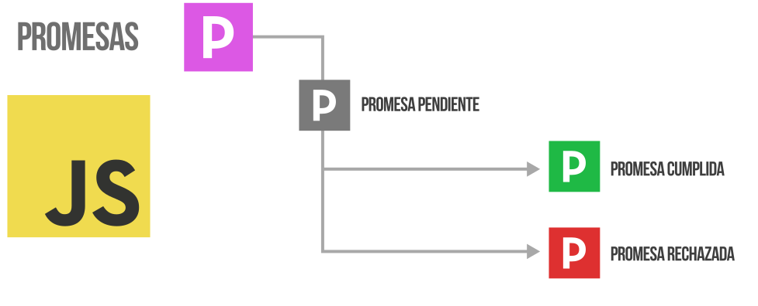
Flujo de Estados de una Promesa
PROMESA RESULTA
(settled)
(pending)
(fullfilled)
En las promesas se tienen siempre tres estados:
Pendiente: Estado inicial de la promesa
Resuelta: Todo se ejecutó correctamente
Rechazada: Hubo un problema
(rejected)

Slide 9
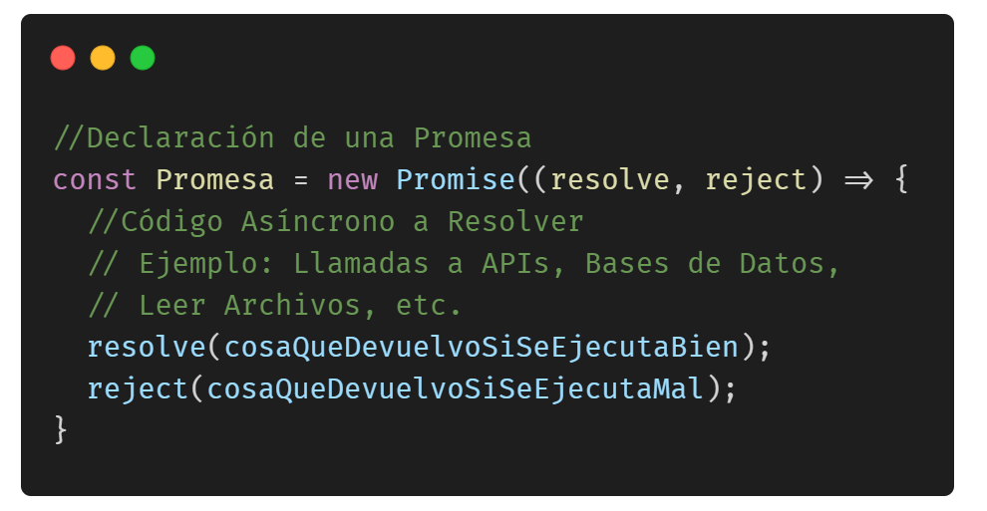
Sintaxis de la DECLARACIÓN de una Promesa
El primer paso para usar una promesa es declararla.
Utilizamos un constructor Promise y 2 parámetros.
resolve: Se ejecuta cuando el objetivo de la promesa se efectuó de manera correcta
reject: Se ejecuta cuando el objetivo de la promesa ocasionó un error o no se llegó a cumplir.

Slide 10
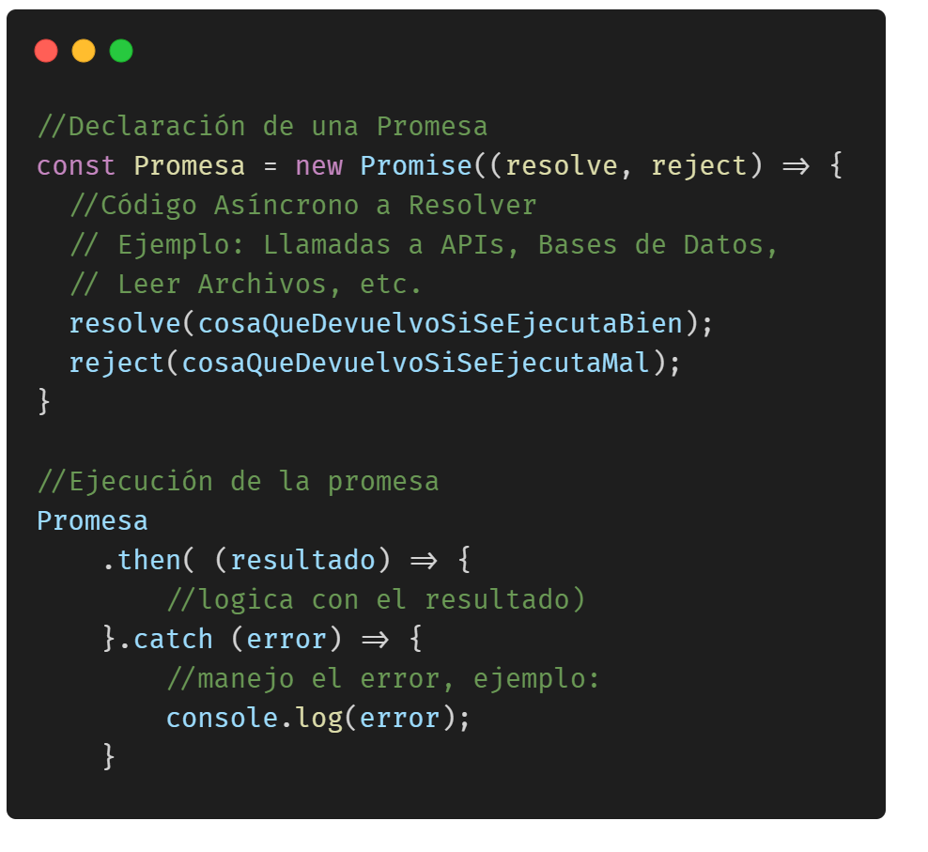
EJECUTANDO una Promesa
Podemos ejecutar una promesa por medio de los métodos then y catch.
Funciona muy similar a la lógica de if/else.
.then: es el código que se ejecuta cuando se resuelve la promesa de forma satisfactoria (fullfilled).
.catch: si la promesa no se resuelve (rejected) ejecutara esta parte del código.

Slide 11
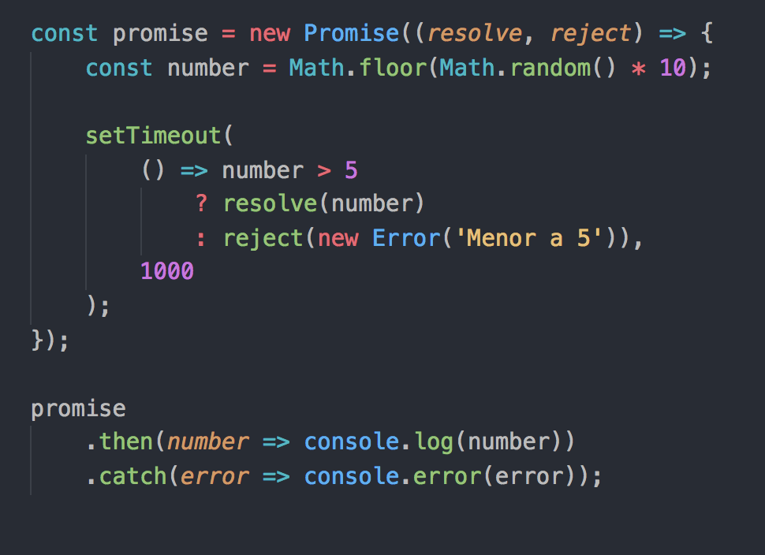
Ejemplo

Slide 12
Encadenamiento
de Promesas

Slide 13
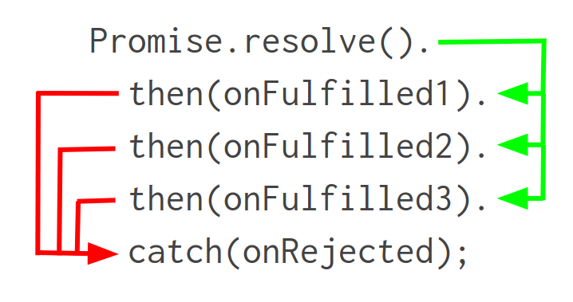
Encademiento de Promesas
Una necesidad común es el ejecutar dos o más operaciones asíncronas seguidas, donde cada operación posterior se inicia cuando la operación previa tiene éxito, con el resultado del paso previo.
Logramos esto creando una cadena de objetos promises.

Slide 14
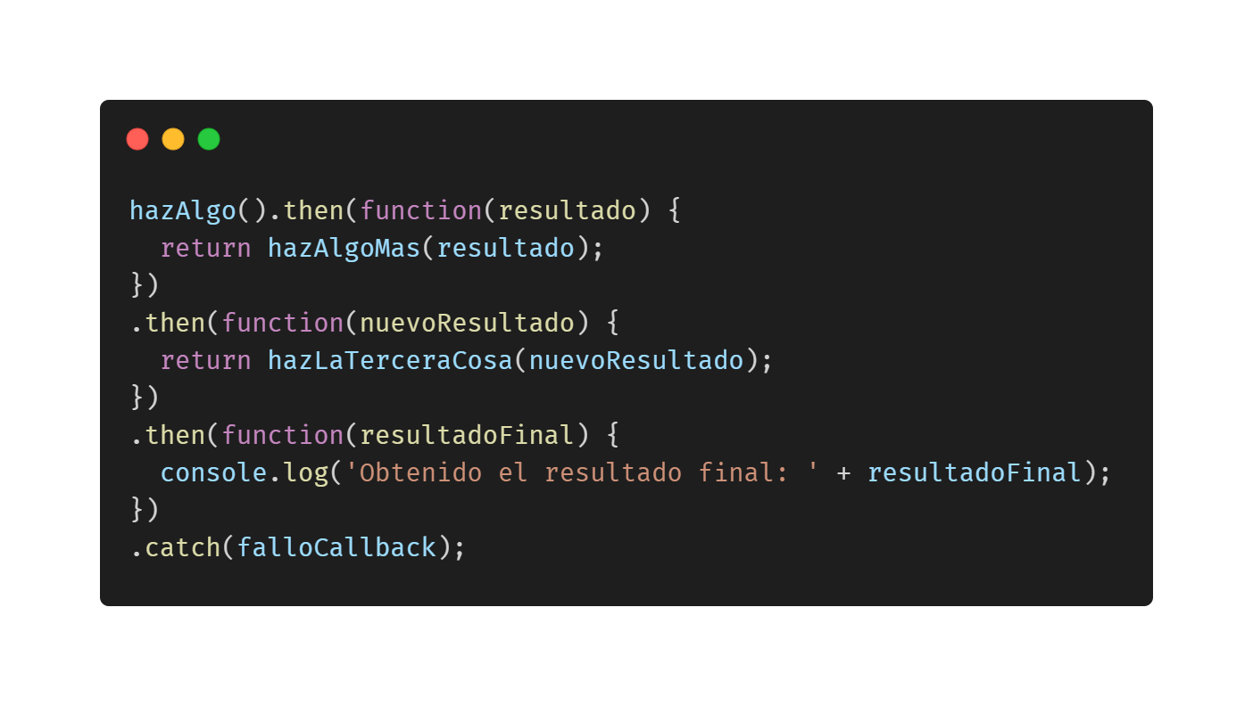
Ejemplo de cómo luce un encademiento

Slide 15
Resumen de Promesas
Es usado para interacciones asíncronas
Se compone de dos aspectos:
Resolve: Se ejecuta cuando el objetivo de la promesa se efectuó de manera correcta
Reject: Se ejecuta cuando el objetivo de la promesa ocasionó un error o no se llegó a cumplir.
Se utiliza la palabra reservada “Promise”
En las promesas se tienen siempre tres estados:
Pendiente: Estado inicial de la promesa
Resuelta: Todo se ejecutó correctamente
Rechazada: Hubo un problema

Slide 16
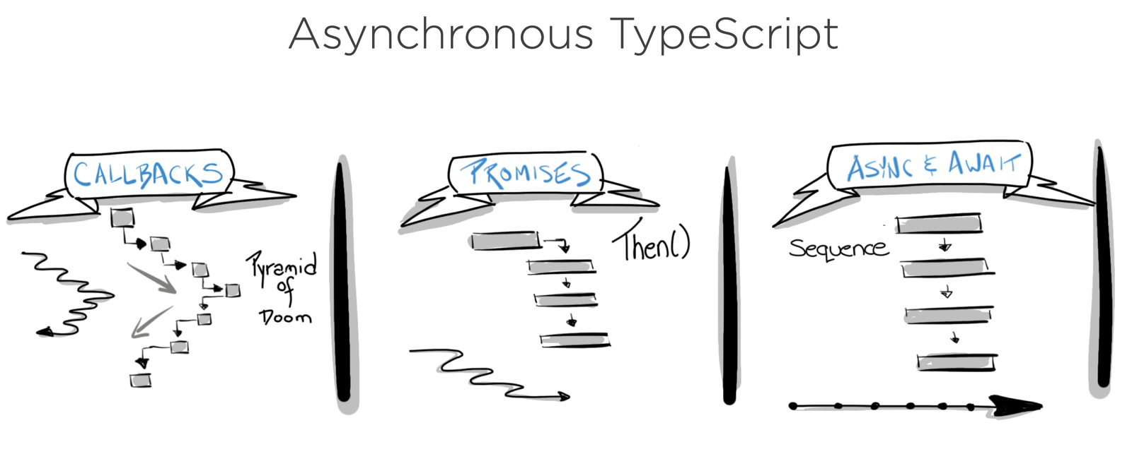
DIFERENCIAS

